Slide 1
5.5.5. Решение задач симплексным методом с искусственным базисом

Slide 2
Многие задачи линейного программирования не содержат в системе ограничений единичных векторов. Встречаются также случаи, когда система ограничений задачи представляет собой ограничения вида неравенств «больше или равно». В этих случаях для построения исходного базисного решения вводятся искусственные базисные переменные.

Slide 3
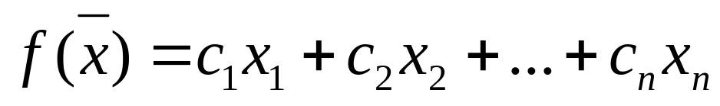
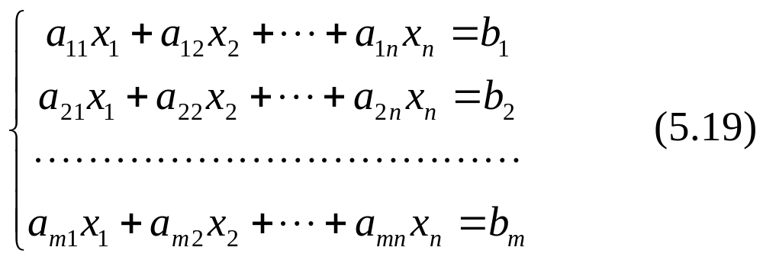
Пусть задана следующая задача:
минимизировать функцию
при ограничениях

Slide 4
Если система ограничений (5.19)
содержит единичные векторы, их следует
включить в искусственный базис. Это
уменьшит количество вводимых
искусственных переменных и сократит
число необходимых для решения
итераций. В этом случае будет решаться
задача с неполным искусственным
базисом.

Slide 5
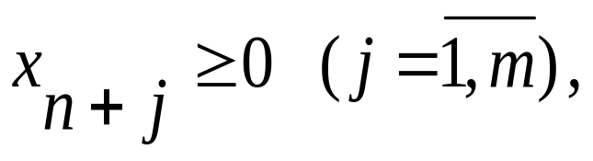
Если система ограничений (5.19) не
содержит единичных векторов, тогда
имеем задачу с полным искусственным
базисом.
Для получения единичных векторов к
каждому равенству системы (5.19)
прибавим по одной переменной
которые называются искусственными
переменными.

Slide 6
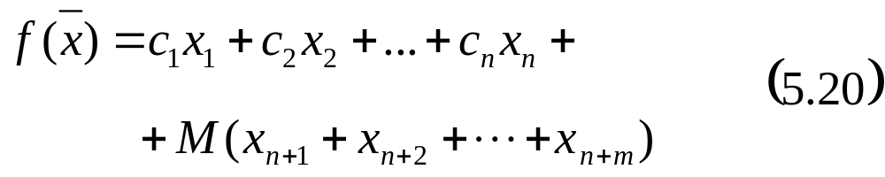
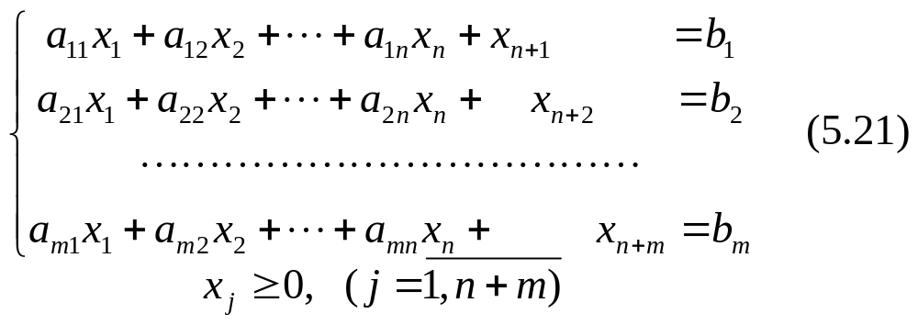
Далее рассмотрим расширенную задачу,
связанную с нахождением минимума целевой
функции
при ограничениях

Slide 7
Величина M предполагается достаточно большим положительным числом, если задача решается на отыскание минимального значения целевой функции, и достаточно малым отрицательным числом, если находится максимальное значение целевой функции.
Соотношениями (5.20) - (5.21) определяется новая M -задача.

Slide 8
Анализ решения М - задачи проводится
по следующим правилам:
если в оптимальном плане М - задачи
значения искусственных переменных
равны нулю, то значения остальных
компонент образуют оптимальный
план исходной задачи;

Slide 9
если в оптимальном решении М –
задачи хотя бы одна искусственная
переменная не равна нулю, то исходная
задача не имеет решения в силу
несовместимости ограничений;
если М - задача не имеет решения, то
исходная задача также не имеет решения
в силу неограниченности целевой
функции на допустимом множестве.

Slide 10
Для отыскания оптимального решения
расширенной задачи применяется
симплексный метод с составлением
симплекс-таблиц, которые имеют на
одну строку больше, чем обычная
симплекс- таблица. По этой строке
определяют переменную для включения
в базис.

Slide 11
Итерационный процесс по
дополнительной строке проводят до тех
пор, пока все искусственные
переменные не будут выведены из
базиса. Дальше применяется обычный
симплекс-метод.

Slide 12
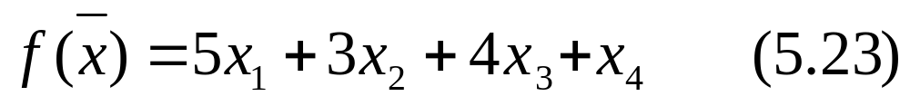
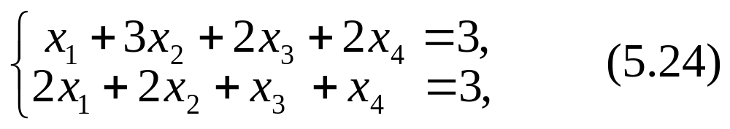
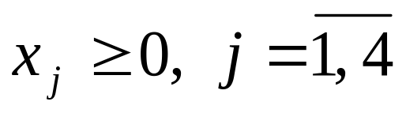
Пример 5.5. Найти максимальное значение целевой функции
при ограничениях

Slide 13
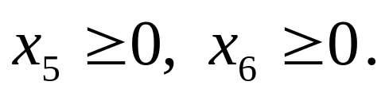
Система ограничений не содержит
единичных векторов. Перейдем к
расширенной задаче, добавляя к каждому
равенству системы (5.24) по одной
искусственной переменной
Далее рассмотрим расширенную
задачу, связанную с нахождением
максимума целевой функции

Slide 14
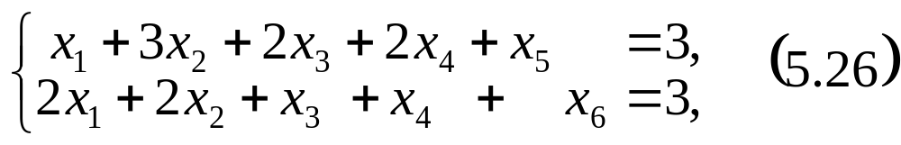
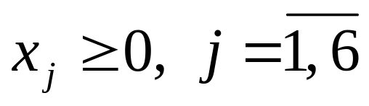
при ограничениях
Величина М предполагается
достаточно малым отрицательным
числом.
Соотношениями (5.25), (5.26)
определяется новая М - задача.

Slide 15
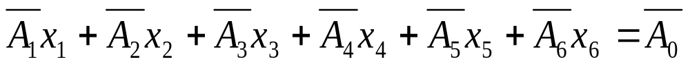
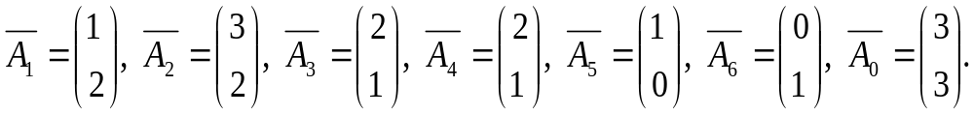
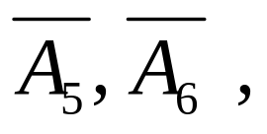
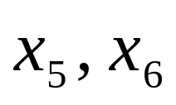
Запишем систему ограничений в
векторном виде
где
Выберем за базис единичные векторы
а соответствующие им переменные
за базисные переменные.

Slide 16
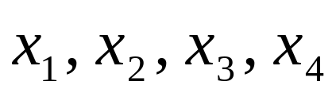
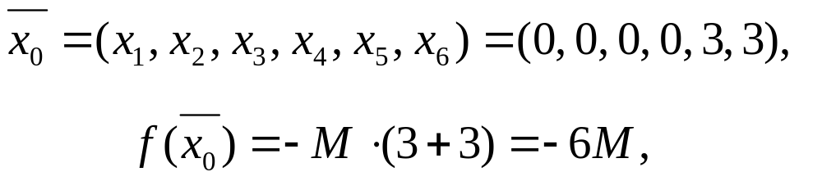
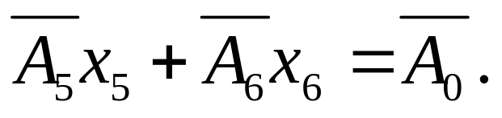
Приравнивая свободные неизвестные
нулю получим
первоначальный опорный план
расширенной задачи
которому соответствует разложение

Slide 17
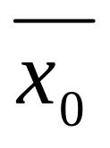
Для проверки плана на
оптимальность построим первую
симплекс-таблицу расширенной задачи
(табл. 5.6), которая имеет на одну строку
больше, чем обычная симплекс-таблица.
Эту строку будем называть М - строкой.

Slide 18
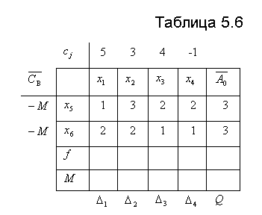

Slide 19
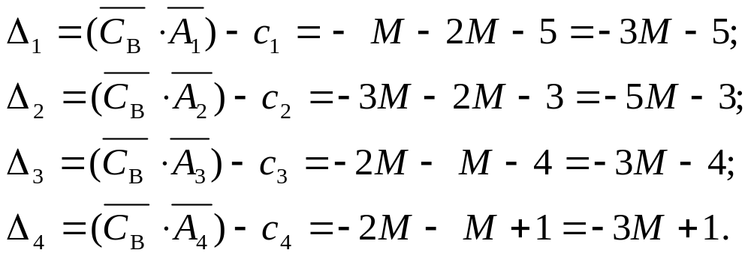
Подсчитаем значения относительных
оценок

Slide 20

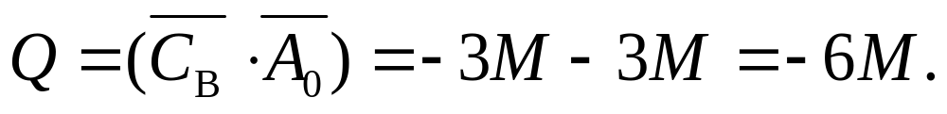
Найденные оценки для удобства
вычислений записываем в две строки:
в - строку табл. 5.7 записываем
слагаемые независимые от величины М,
а в М - строку слагаемые, содержащие
число М.
Значение целевой функции

Slide 21
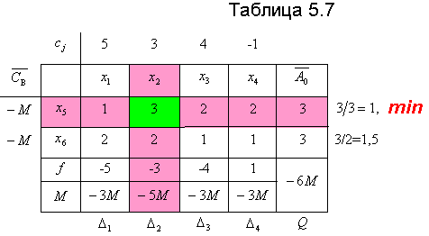

Slide 22
Поскольку отыскивается максимум
задачи, оптимальное решение будет
достигнуто, когда все относительные
оценки будут неотрицательными.
В М - строке имеются отрицательные
оценки, поэтому опорный план
расширенной задачи не является
оптимальным.

Slide 23
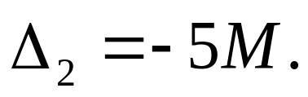
Определим разрешающий столбец.
Для этого в М - строке находим
относительную оценку с наибольшим по
абсолютной величине отрицательным
коэффициентом
Разрешающую строку определим по
наименьшему частному min(1; 1,5)=1.

Slide 24
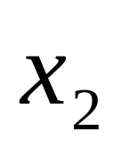
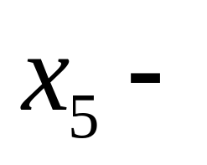
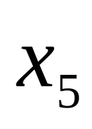
Итак, разрешающий элемент число 3,
переменную включаем в базис, а
переменную исключаем.
При пересчете таблицы 5.7 столбец,
соответствующий искусственной
переменной вычеркиваем из таблицы.

Slide 25
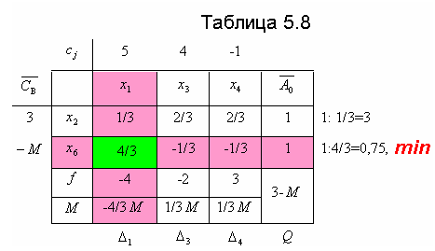

Slide 26
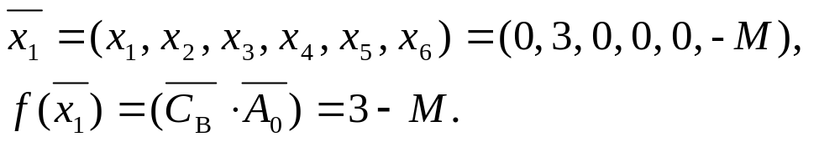
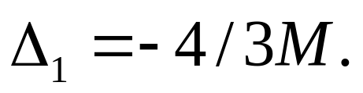

Базисное решение, которое дает
симплекс- таблица 5.8
Проанализировав относительные
оценки М – строки (табл. 5.8) определяем
разрешающий столбец
Таким образом, переменную
необходимо ввести в базис.

Slide 27
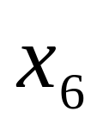
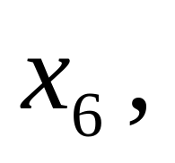
Определим разрешающую строку
min(3; 0,75)=0,75;
следовательно, переменную
исключаем из базиса.
Находим новое базисное решение. При
этом вычеркиваем столбец,
соответствующий искусственной
переменной (результаты расчета
представлены в табл. 5.9).

Slide 28
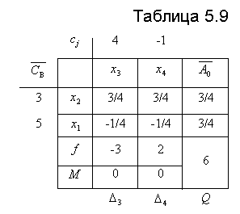

Slide 29
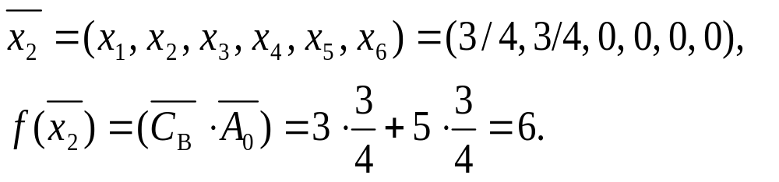
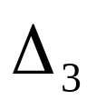

Базисное решение, которое дает
симплекс- таблица
В результате второй итерации с
разрешающим элементом 4/3 из базиса
исключается последняя искусственная
переменная , поэтому в М -строке оценки
и обратились в ноль.

Slide 30
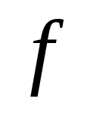
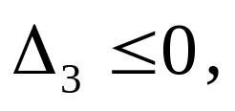
Так как все искусственные переменные
выведены из базиса, то дальнейший
итерационный процесс проводим по
- строке, М - строка из дальнейшего
рассмотрения исключается (табл. 5.10).
Поскольку относительная оценка
то решение не является оптимальным,
поэтому столбец над этой оценкой
рассматриваем как разрешающий.

Slide 31
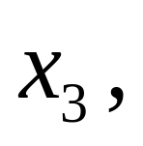
Учитывая, что в разрешающем
столбце только один положительный
элемент, то разрешающая строка также
определяется единственным образом.
Находим новое базисное решение. В
базис вводится переменная
переменная исключается из базиса.
Результаты пересчета представлены в
табл.5.11 .

Slide 32
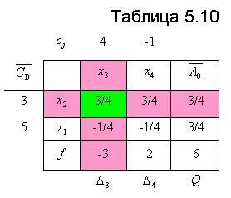

Slide 33
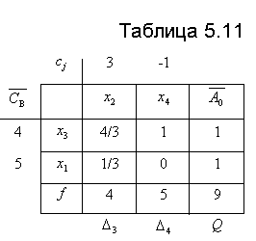

Slide 34

В последней таблице - строка не
содержит отрицательных оценок, что
свидетельствует об оптимальности
полученного решения:

